Slide 1
Географические аспекты стратегии устойчивого развития человечества
Notes:
//Yznaika.com. Убедительный просьба: указывать источник. Презентации PowerPoint, интересные и познавательные статьи, факты, новости и многое другое! //Yznaika.com
Author: Chen Alexander © 2015
1

Slide 2
Содержание
Понятие «устойчивое развитие»
Декларация Первой конференции ООН по окружающей среде
Всемирные саммиты, 1992 и 2002
Хартия устойчивого развития Европейских городов
Факторы Устойчивого развития
Стратегии и принципы устойчивого развития
Уровни устойчивого развития
Международное сотрудничество по обеспечению устойчивого развития

Slide 3
Устойчивое развитие
Устойчивое развитие — гармоничное (правильное, равномерное, сбалансированное) развитие — это процесс изменений, в котором эксплуатация природных ресурсов, направление инвестиций, ориентация научно-технического развития согласованы друг с другом и укрепляют нынешний и будущий потенциал для удовлетворения человеческих потребностей и устремлений

Slide 4
Устойчивое развитие
Окружающая среда
Экономика
Социальный аспект
Устойчивое развитие

Slide 5
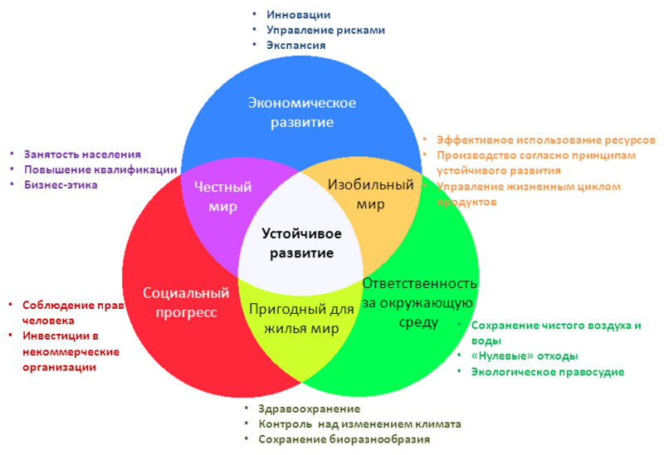
Устойчивое развитие

Slide 6
Устойчивое развитие
Впервые термин «устойчивое развитие» был применен в 1972 году на Первой Всемирной Конференции по окружающей среде в Стокгольме. В 1992 г. на конференции ООН по окружающей среде и развитию в Рио-де-Жанейро этот термин был использован «в качестве названия новой концепции существования всего человечества.

Slide 7
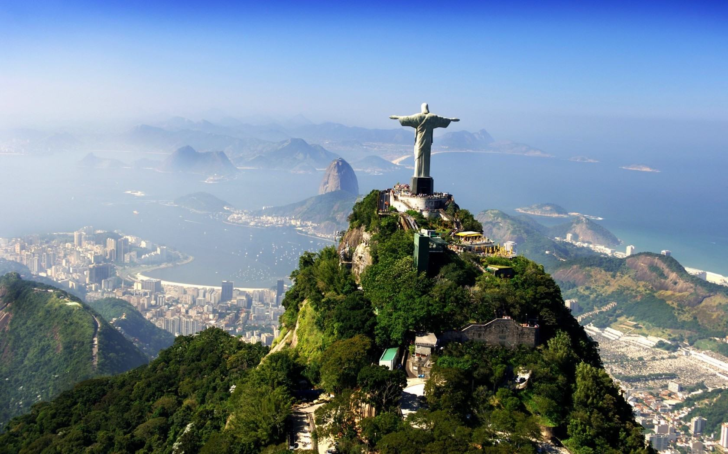
Устойчивое развитие

Slide 8
Устойчивое развитие
С экологической точки зрения, устойчивое развитие должно обеспечивать целостность биологических и физических природных систем. Особое значение имеет жизнеспособность экосистем, от которых зависит глобальная стабильность всей биосферы.

Slide 9
Устойчивое развитие

Slide 10
Римский клуб
Римский клуб — международная общественная организация, созданная итальянским промышленником Аурелио Печчеи генеральным директором по вопросам науки ОЭСР Александром Кингом 6 апреля 1968 года, объединяющая представителей мировой политической, финансовой, культурной и научной элиты.
Организация внесла значительный вклад в изучение перспектив развития биосферы и пропаганду идеи гармонизации отношений человека и природы.

Slide 11
Римский клуб
Логотип

Slide 12
Римский клуб
Одной из главных своих задач Римский клуб изначально считал привлечение внимания мировой общественности к глобальным проблемам посредством своих докладов.

Slide 13
Римский клуб
Их модель была построена специально для исследования
5 основных глобальных процессов:
Быстрая индустриализация
Рост численности населения
Нехватка продуктов питания
Истощение запасов ресурсов
Деградация природной среды

Slide 14
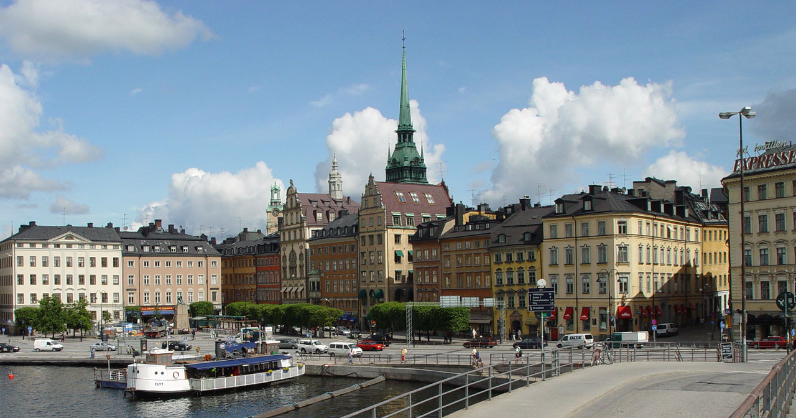
Декларация Первой конференции
ООН по окружающей среде
16 июня 1972 года Декларация принята в Стокгольме на Конференции ООН по проблемам окружающей среды.

Slide 15
Декларация Первой конференции
ООН по окружающей среде
После принятия Декларации по окружающей среде произошел всплеск правотворческой деятельности как на национальном, так и на международном уровнях. Кроме того, Стокгольмская конференция привела к созданию ЮНЕП (UNEP, United Nations Environment Programme) - организации, которая выполняет административные функции по 7 крупным конвенциям, а также множеству региональных соглашений по экологии.

Slide 16
Декларация Первой конференции
ООН по окружающей среде
Декларация принципов, составляющая вторую главу Стокгольмской декларации, включает в себя 26 принципов, в том числе:
принцип планирования и управления использованием природных ресурсов Земли
принцип ответственности человека за охрану и улучшение окружающей среды

Slide 17
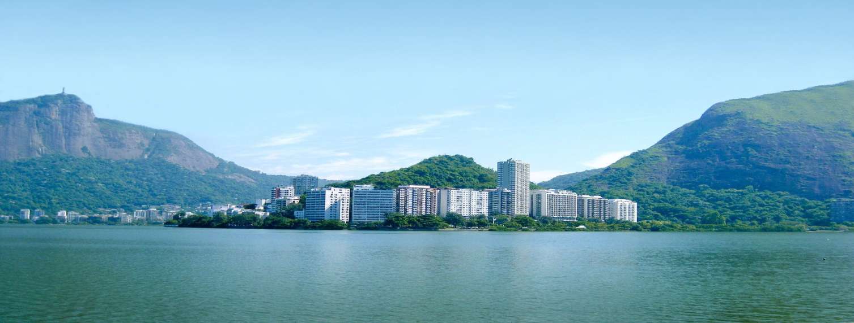
Всемирные саммиты, 1992 и 2002
Декларация Рио-де-Жанейро по окружающей среде и развитию (Декларация Рио) — декларация, содержащая основные принципы экологического права, принятая на конференции ООН по окружающей среде и развитию в июне 1992 года в Рио-де-Жанейро (Саммит Земли).

Slide 18
Всемирные саммиты, 1992 и 2002
Приняты юридически обязательные для исполнения документы:
«Конвенция о биологической разнообразии»
«Рамочная конвенция об изменении климата»
«Лесные принципы»
«Повестку дня на XXI век

Slide 19
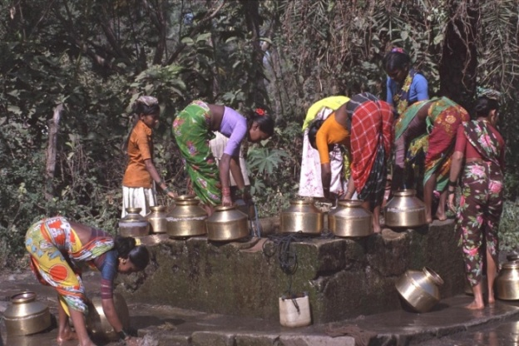
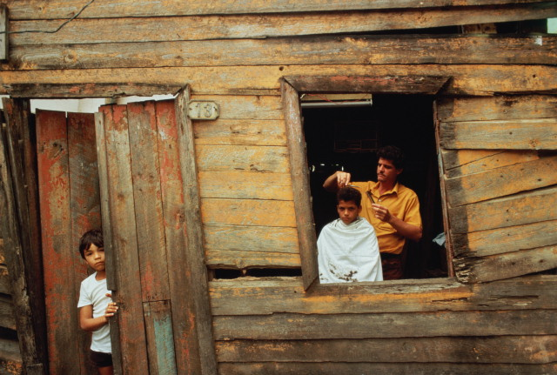
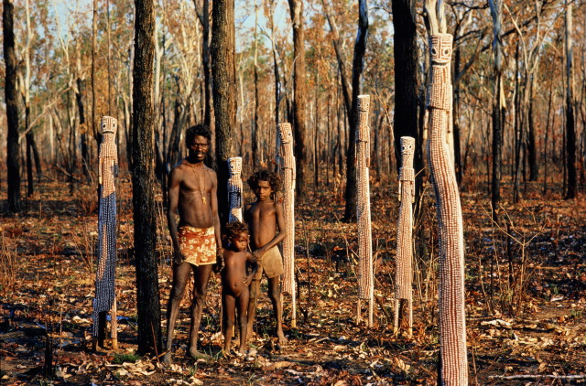
Повестка дня на XXI век
Проблема | Краткая характеристика проблемы
Борьба с бедностью | В мире насчитывается 157 миллиардеров, почти 2 миллиона миллионеров и более 1,1 миллиарда человек, доход которых меньше $1 США в день. Пути преодоления бедности: обеспечение заработков; самообеспеченность бедных стран и сокращение зависимости от богатых стран; увеличение численности трудоспособного населения; устойчивое развитие и сохранение природных ресурсов; совершенствование образовательной системы; планирование семьи; финансовая помощь.

Slide 20
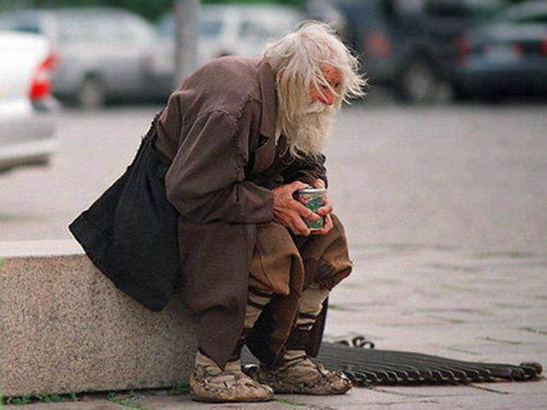
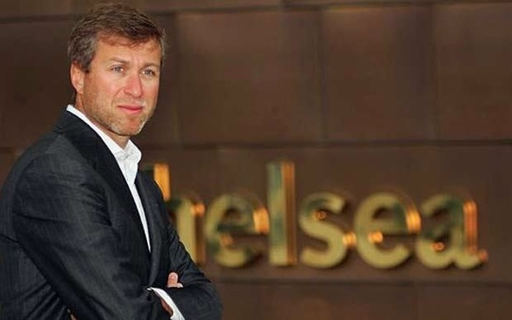
Повестка дня на XXI век
Проблема | Краткая характеристика проблемы
Изменение структур потребления | Расточительный образ жизни богатой части человечества – одна из причин деградации среды и истощения природных ресурсов. В то же время бедные не могут получить минимально необходимое для жизни. Альтернатива состоит в том, что необходимо установить во всем мире такую норму потребления, какую Земля может выдержать в течение длительного времени.

Slide 21
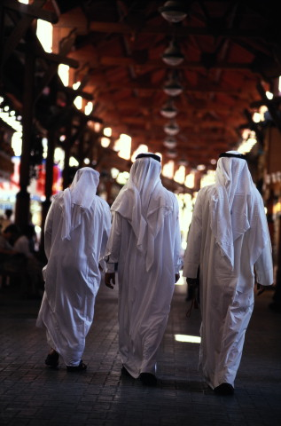
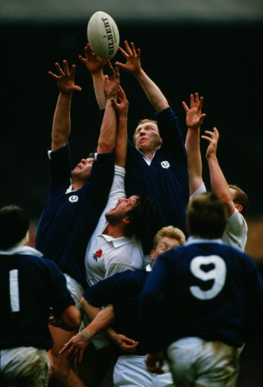
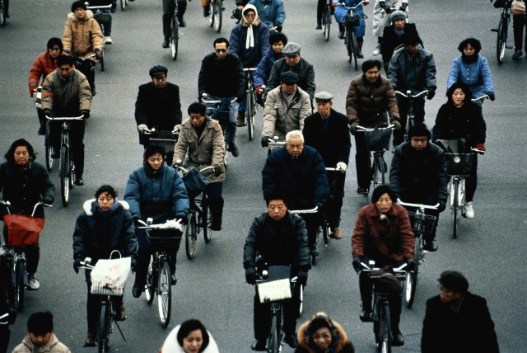
Повестка дня на XXI век
Проблема | Краткая характеристика проблемы
Население и устойчивость | В 1993 г. население мира составило более 5,5 млрд. человек и, как прогнозируют ученые, к 2020 г. достигнет 8 млрд. человек. Глобальные демографические проблемы условно представлены на диаграмме.

Slide 22
Повестка дня на XXI век

Slide 23
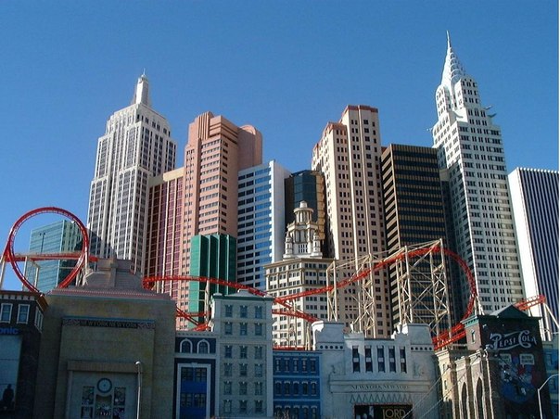
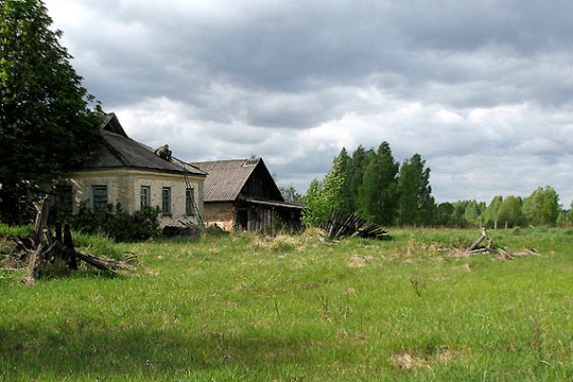
Повестка дня на XXI век
Проблема | Краткая характеристика проблемы
Устойчивые поселения (урбанизация) | Урбанизация общества является частью процесса экономического развития, в городах производится 60% ВВП. Рост городского населения в развитых и развивающихся странах неодинаков (см. диаграмму).

Slide 24
Повестка дня на XXI век

Slide 25
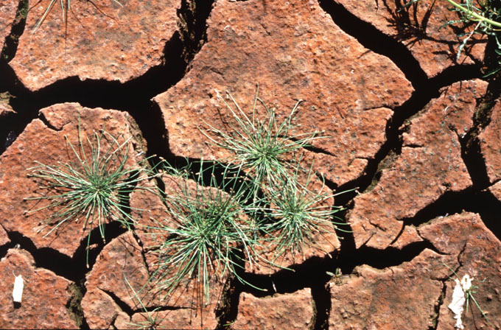
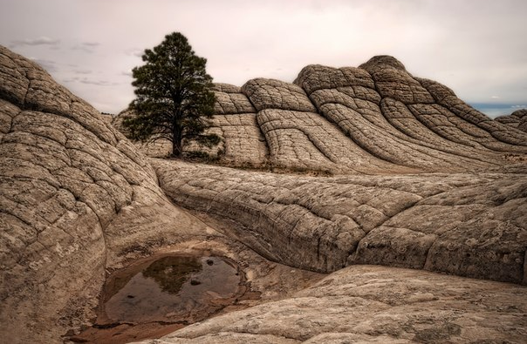
Повестка дня на XXI век
Проблема | Краткая характеристика проблемы
Рациональное использование земельных ресурсов | Плодородие почвы снижается вследствие водной и ветровой эрозии, а также химической и физической деградации. Среди причин деградации почвы отмечают чрезмерное пастбищное животноводство; оскудение и вымирание лесных массивов; сельскохозяйственную деятельность; чрезмерную эксплуатацию земель и др.

Slide 26
Всемирные саммиты, 1992 и 2002
Всемирная встреча на высшем уровне по устойчивому развитию, состоявшаяся в Йоханнесбурге (ЮАР) с 26 августа по 4 сентября 2002 г., произвела оценку достижений, изменений и новых проблем, возникших за период, прошедший после Встречи на высшем уровне «Планета Земля» 1992 г. Это был саммит «осуществления», призванный трансформировать цели, обещания и обязательства Повестки дня на XXI век в конкретные, практические действия.

Slide 27
Всемирные саммиты, 1992 и 2002

Slide 28
«РИО +20»
Конференция прошла в Рио-де-Жанейро через 20 лет после исторической Встречи на высшем уровне «Планета Земля. Собравшиеся на Конференции Рио+20 лидеры стран, совместно с тысячами представителей частного сектора, НПО и других групп, совместными усилиями разработали стратегию того, как можно сократить уровень бедности, содействовать развитию социальной справедливости и обеспечить меры по охране окружающей среды с учётом всех факторов.

Slide 29
Хартия устойчивого развития
Европейских городов
Ольборгская Хартия была одобрена участниками Европейской Конференции по устойчивому развитию больших и малых городов Европы, которая проходила в Ольборге (Дания) 24–27 мая 1994 г.

Slide 30
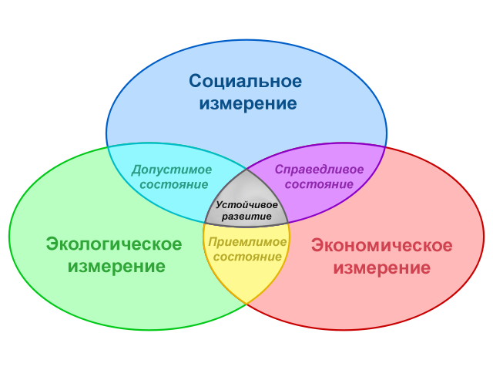
Факторы устойчивого развития

Slide 31
Факторы устойчивого развития
Факторы устойчивого развития
Экономико-технологические
Социальные
Природно-экологические
Временные
Пространственные
Экономические
Демографические
Геологические
Долгосрочные
Глобальные
Научно-технические
Социально-политические
Климатические
Среднесрочные
Общенациональные
Технологические
Историко-культурные
Биологические
Краткосрочные
Региональные
Инновационные
Духовно-нравственные

Slide 32
Стратегии и принципы
устойчивого развития

Slide 33
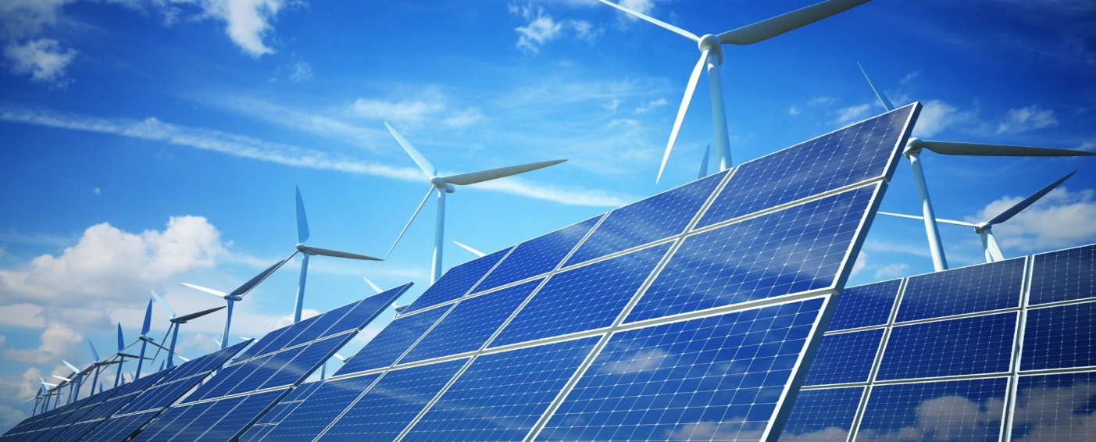
Принципы
устойчивого развития
Принцип | Решение
Принцип ответственности перед будущим | Устойчивое и долговременное развитие представляет собой не неизменное состояние гармонии, а скорее процесс изменений, в котором масштабы эксплуатации ресурсов, направление капиталовложений, ориентация технического развития и институционные изменения согласуются с нынешними и будущими потребностями.

Slide 34
Принципы
устойчивого развития
Принцип | Решение
Принцип политического разрешения экологического кризиса | Проблемы, касающиеся экологического кризиса, необходимо решать мирными путями, на основе доброй воли всех участников международного сообщества.

Slide 35
Принципы
устойчивого развития
Принцип | Решение
Принцип партнерства | При выполнении принципов устойчивого развития государства сотрудничают в духе доброй воли и партнерства.

Slide 36
Принципы
устойчивого развития
Принцип | Решение
Принцип идеологического обеспечения | Устойчивое развитие связано с преодолением ряда религиозных, национальных традиций, стереотипов общественного сознания, которое предлагается обеспечить системой экологического воспитания и образования.

Slide 37
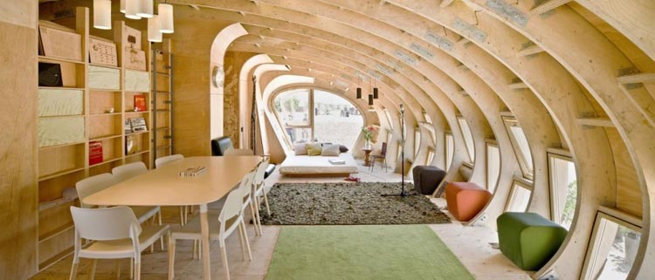
Принципы
устойчивого развития
Принцип | Решение
Принцип экологизации всех сфер жизнедеятельности | Ресурсы каждой территории находятся в собственности и распоряжении ее населения и используются для удовлетворения основных материальных, духовных, эстетических потребностей, достижения целей устойчивого развития – это является основой экологизации всех сфер жизнедеятельности.

Slide 38
Уровни
устойчивого развития
Локальный
Региональный
Национальный
Межгосударственный
Глобальный

Slide 39
Уровни
устойчивого развития
Если на локальной и региональном уровнях возможности устойчивого развития определяются, в основном, местными условиями, то на национальном уровне определяющим фактором является политика и волеизъявление государства. Для реализации устойчивого развития на межгосударственном и глобальном уровнях требуется, кроме того, взаимовыгодное сотрудничество всех участников процесса.

Slide 40
Международное сотрудничество
Большое значение для устойчивого развития имеют как экономическая политика отдельных стран, так и международные экономические отношения. Для оживления и ускорения развития необходимы как динамичные и благоприятные международные экономические отношения, так и политика, определяемая на национальном уровне.

Slide 41
Международное сотрудничество
В рамках международной экономики следует обеспечить благоприятный климат для достижения целей в области окружающей среды и развития на основе:
a) содействия устойчивому развитию путем осуществления либерализации торговли;
b) создания взаимодополняющих и взаимоукрепляющих условий в области торговли и окружающей среды;

Slide 42
Международное сотрудничество
c) предоставления адекватных финансовых ресурсов развивающимся странам и решения международной проблемы задолженности;
d) поощрения макроэкономической политики, способствующей охране окружающей среды и развитию.

Slide 43
Международное сотрудничество
Главным показателем устойчивости, разработанным Всемирным банком, являются «истинные темпы (нормы) сбережения» или «истинные нормы инвестиций» в стране.

Slide 44
Экологический след

Slide 45
Экологический след
Экологический след — мера воздействия человека на среду обитания, которая позволяет рассчитать размеры прилегающей территории, необходимой для производства потребляемых нами ресурсов и хранения отходов.
Термин «экологический след» был введён в 1992 году Уильямом Ризом

Slide 46
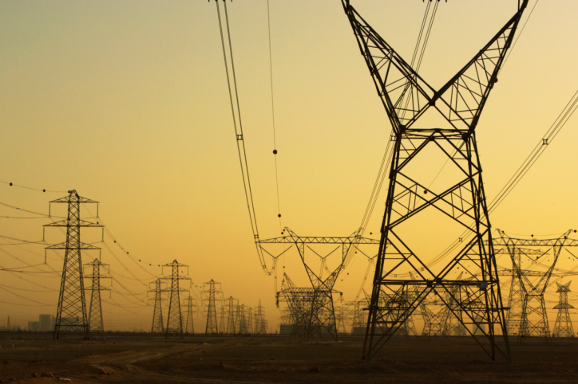
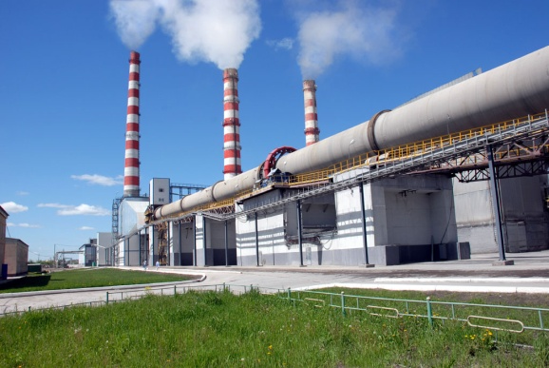
Экологический след
Эта мера отражает расход экологических ресурсов для производства необходимых нам вещей, продуктов питания, энергии и т.д.

Slide 47
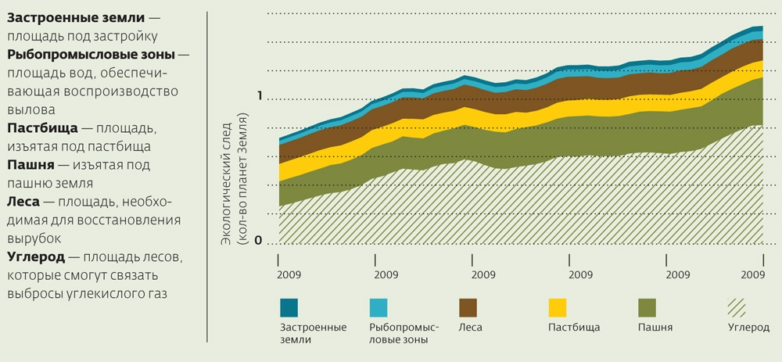
Экологический след

Slide 48
Как уменьшить свой
экологический след
Максимально
используйте
естественное
освещение
Старайтесь
реже пользоваться
аэрозолями.
В поход по
магазинам
захватите с
собой
хозяйственную
сумку
Отдайте
предпочтение
путешествию
на поезде, а не
на самолете.
Принимайте
душ вместо
ванны
Подумайте, можете
ли вы сегодня
обойтись без
автомобиля
Не выбрасывайте
мусор в раковины
и туалеты
Старайтесь покупать
моющие средства,
не содержащие
фосфаты
Не покупайте букеты
из дикорастущих
растений
Проверьте, хорошо
ли утеплены окна
и двери у вас дома

Slide 49
Как уменьшить свой
экологический след
Не наполняйте
кастрюли и
чайники до
краев
Рационально
используйте горячую
и холодную воду
Старайтесь
избегать покупки
одноразовых
предметов
Начните сдавать
макулатуру, бутылки,
батарейки и
консервные банки
Установите
энергосберегающие
лампочки
Не забывайте о
призыве
«Уходя, гасите
свет!»
Старайтесь покупать
продукцию,
изготовленную из
материалов,
подлежащих
переработке
Бросайте мусор
только в контейнеры
По возможности
покупайте напитки в
стеклянных бутылках
Во время мытья
машины пользуйтесь
ведром
Сажайте деревья,
посадите цветы
у дома
Notes:
49

Slide 50
СПАСИБО ЗА ВНИМАНИЕ!!!

